Slide 1

第二讲 多目标规划方法
多目标规划解的讨论——非劣解
多目标规划及其求解技术简介
    效用最优化模型 罚款模型
    约束模型 目标规划模型
    目标达到法
目标规划方法
    目标规划模型
    目标规划的图解法
    求解目标规划的单纯形方法
多目标规划应用实例

Slide 2
多目标规划是数学规划的一个分支。
研究多于一个的目标函数在给定区域上的最优化。又称多目标最优化。通常记为
MOP(multi-objective programming)。
在很多实际问题中，例如经济、管理、军事、科学和工程设计等领域，衡量一个方案的好坏往往难以用一个指标来判断，而需要用多个目标来比较，而这些目标有时不甚协调，甚至是矛盾的。因此有许多学者致力于这方面的研究。
1896年法国经济学家 V. 帕雷托最早研究不可比较目标的优化问题，之后，J.冯·诺伊曼、H.W.库恩、A.W.塔克、A.M.日夫里翁等数学家做了深入的探讨，但是尚未有一个完全令人满意的定义。

Slide 3
求解多目标规划的方法大体上有以下几种：
一种是化多为少的方法 ， 即把多目标化为比较容易求解的单目标或双目标，如主要目标法、线性加权法、理想点法等；
另一种叫分层序列法，即把目标按其重要性给出一个序列，每次都在前一目标最优解集内求下一个目标最优解，直到求出共同的最优解。
对多目标的线性规划除以上方法外还可以适当修正单纯形法来求解；还有一种称为层次分析法，是由美国运筹学家沙旦于70年代提出的，这是一种定性与定量相结合的多目标决策与分析方法，对于目标结构复杂且缺乏必要的数据的情况更为实用。

Slide 4
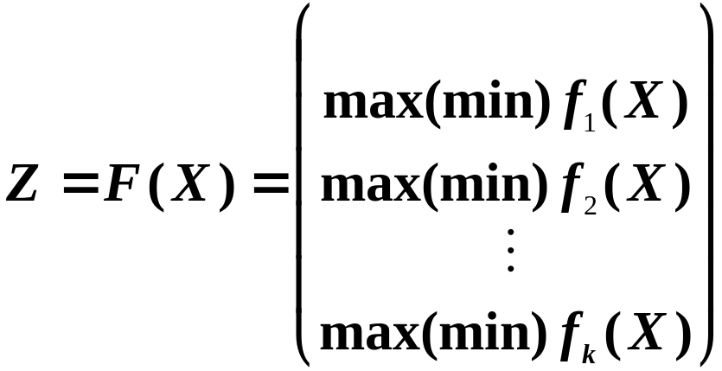
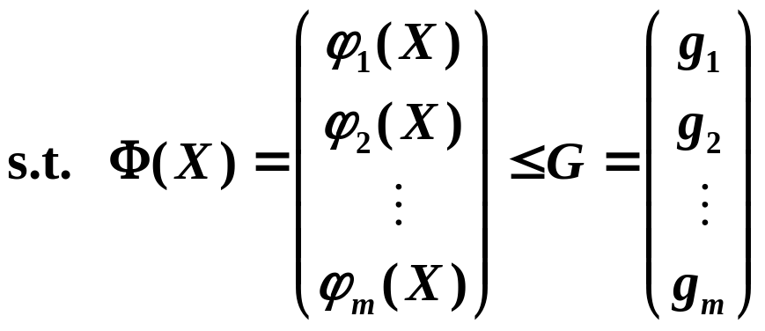

一 多目标规划及其非劣解
多目标规划模型
（一）任何多目标规划问题，都由两个基本部分组成：
（1）两个以上的目标函数；
（2）若干个约束条件。
（二）对于多目标规划问题，可以将其数学模型一般地描写为如下形式：
式中： 为决策变量向量。

Slide 5


缩写形式：
（1）
（2）
有n个决策变量，k个目标函数， m个约束方程，
则：
Z=F(X) 是k维函数向量，
Φ(X)是m维函数向量；
G是m维常数向量；

Slide 6


对于线性多目标规划问题，可以进一步用矩阵表示：
式中：
X 为n 维决策变量向量；
C 为k×n 矩阵，即目标函数系数矩阵；
B 为m×n 矩阵，即约束方程系数矩阵；
b 为m 维的向量，即约束向量。

Slide 7

多目标规划的非劣解
多目标规划问题的求解不能只追求一个目标的最优化（最大或最小），而不顾其它目标。
对于上述多目标规划问题，求解就意味着需要做出如下的复合选择：
▲ 每一个目标函数取什么值，原问题可以得到最满意的解决？
▲ 每一个决策变量取什么值，原问题可以得到最满意的解决 ？

Slide 8
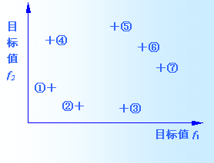
非劣解可以用图1说明。
在图1中，max(f₁, f₂) .就方案①和②来说，①的 f₂ 目标值比②大，但其目标值 f₁ 比②小，因此无法确定这两个方案的优与劣。
在各个方案之间，显然：④比①好，⑤比④好, ⑥比②好, ⑦比③好……。
图1 多目标规划的劣解与非劣解

Slide 9
而对于方案⑤、⑥、⑦之间则无法确定优劣，而且又没有比它们更好的其他方案，所以它们就被称为多目标规划问题的非劣解或有效解，
其余方案都称为劣解。
所有非劣解构成的集合称为非劣解集。
当目标函数处于冲突状态时，就不会存在使所有目标函数同时达到最大或最小值的最优解，于是我们只能寻求非劣解（又称非支配解或帕累托解）。

Slide 10
二 多目标规划求解技术简介
为了求得多目标规划问题的非劣解，常常需要将多目标规划问题转化为单目标规划问题去处理。实现这种转化，有如下几种建模方法。
效用最优化模型
罚款模型
约束模型
目标达到法
目标规划模型

Slide 11


方法一 效用最优化模型（线性加权法）
思想：规划问题的各个目标函数可以通过一定的方式进行求和运算。这种方法将一系列的目标函数与效用函数建立相关关系，各目标之间通过效用函数协调，使多目标规划问题转化为传统的单目标规划问题：
（1）
（2）
ψ是与各目标函数相关的效用函数的和函数。
Notes:
建模依据：规划问题的各个目标函数可以通过一定的方式进行求和运算。这种方法将一系列的目标函数与效用函数建立相关关系，各目标之间通过效用函数协调，使多目标规划问题转化为传统的单目标规划问题：

Slide 12
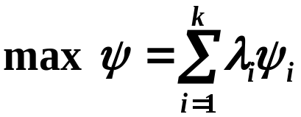

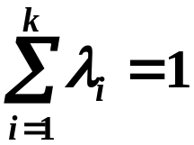


在用效用函数作为规划目标时，需要确定一组权值 λ_{i} 来反映原问题中各目标函数在总体目标中的权重，即：
式中， λ_{i} 应满足：
向量形式：

Slide 13
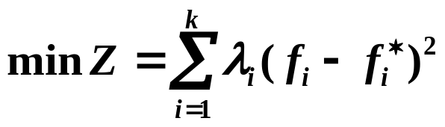





方法二 罚款模型（理想点法）
思想: 规划决策者对每一个目标函数都能提出所期望的值（或称满意值）；
通过比较实际值 f_{i} 与期望值 f_{i}* 之间的偏差来选择问题的解，其数学表达式如下：
或写成矩阵形式：
式中， 是与第i个目标函数相关的权重；
A是由 (i=1,2,…,k )组成的m×m对角矩阵。

Slide 14


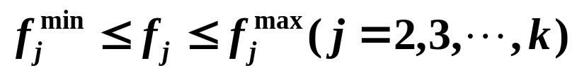
方法三 约束模型（极大极小法）
理论依据 ：若规划问题的某一目标可以给出一个可供选择的范围，则该目标就可以作为约束条件而被排除出目标组，进入约束条件组中。
假如，除第一个目标外，其余目标都可以提出一个可供选择的范围，则该多目标规划问题就可以转化为单目标规划问题：

Slide 15
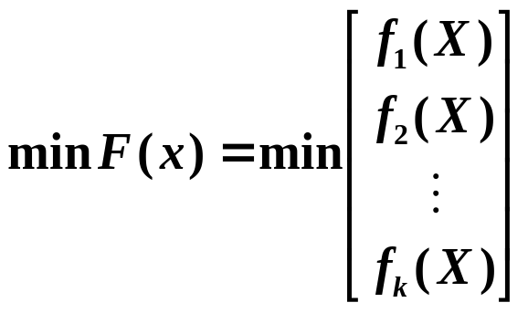
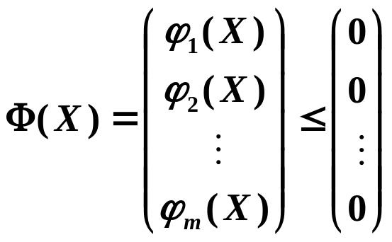
方法四 目标达到法
首先将多目标规划模型化为如下标准形式：

Slide 16
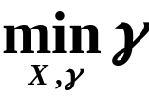


在求解之前，先设计与目标函数相应的一组目标值理想化的期望目标 f_{i}* ( i=1,2,…,k ) ,
每一个目标对应的权重系数为 ω_{i}* ( i=1,2,…,k ) ，
再设 γ 为一松弛因子。
那么，多目标规划问题就转化为：

Slide 17
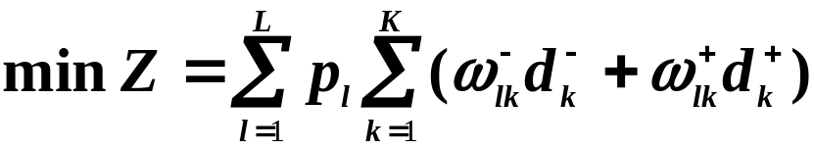

方法五 目标规划模型（目标规划法）
需要预先确定各个目标的期望值 f_{i}* ，同时给每一个目标赋予一个优先因子和权系数，假定有K个目标，L个优先级( L≤K)，目标规划模型的数学形式为：

Slide 18
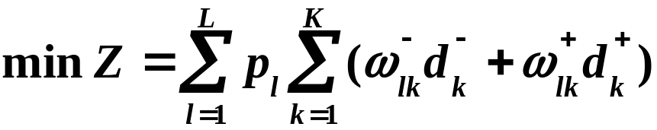
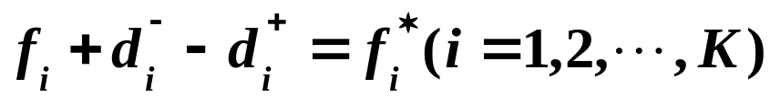
式中：
d_{i}⁺ 和 d_{i}－分别表示与 f_{i} 相应的、与f_{i}* 相比的目标超过值和不足值，即正、负偏差变量；
p_{l}表示第l个优先级；
ω_{lk}⁺、ω_{lk}⁻表示在同一优先级 p_{l} 中，不同目标的正、负偏差变量的权系数。

Slide 19
目标规划模型
1.基本思想 ：
给定若干目标以及实现这些目标的优先顺序，在有限的资源条件下，使总的偏离目标值的偏差最小。
2.目标规划的有关概念
例1：某一个企业利用某种原材料和现有设备可生产甲、乙两种产品，其中，甲、乙两种产品的单价分别为8万元和10万元；生产单位甲、乙两种产品需要消耗的原材料分别为2个单位和1个单位，需要占用的设备分别为1单位台时和2单位台时；原材料拥有量为11个单位；可利用的设备总台时为10单位台时。试问：如何确定其生产方案使得企业获利最大？

Slide 20

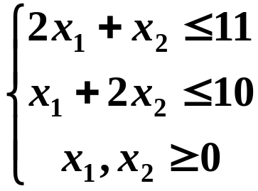

 | 甲 | 乙 | 拥有量
原材料 | 2 | 1 | 11
设备(台时) | 1 | 2 | 10
单件利润 | 8 | 10
生产甲、乙两种产品，有关数据如表所示。试求获利最大的生产方案？
由于决策者所追求的唯一目标是使总产值达到最大，这个企业的生产方案可以由如下线性规划模型给出：求x₁，x₂，使
将上述问题化为标准后，用单纯形方法求解可得最佳决策方案为: （万元）。

Slide 21
但是，在实际决策时，企业领导者必须考虑市场等一系列其它条件，如：
① 根据市场信息，甲种产品的需求量有下降的趋势，因
此甲种产品的产量不应大于乙种产品的产量。
②超过计划供应的原材料，需用高价采购，这就会使生产
成本增加。
③应尽可能地充分利用设备的有效台时，但不希望加班。
④应尽可能达到并超过计划产值指标56万元。
这样，该企业生产方案的确定，便成为一个多目标决策问题，这一问题可以运用目标规划方法进行求解。

Slide 22
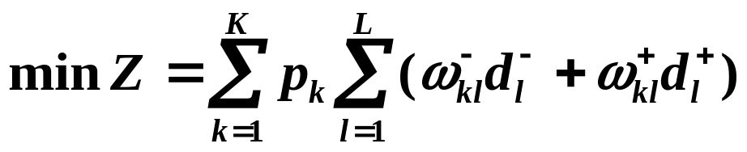
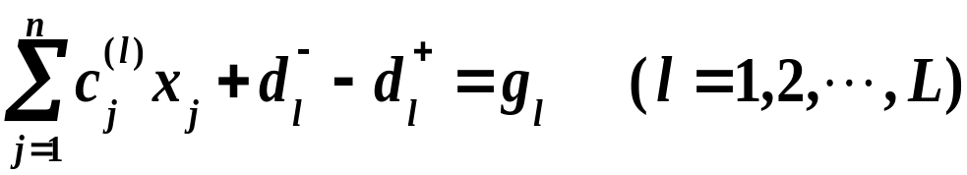
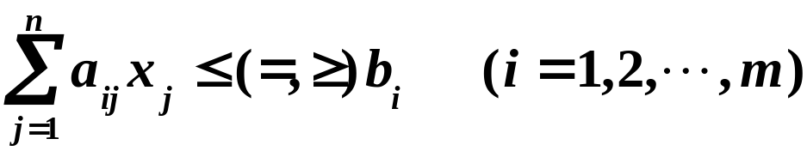

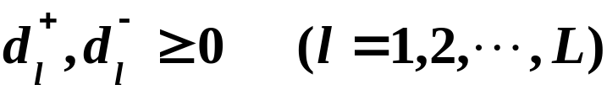
目标规划模型的一般形式
假定有L个目标，K个优先级(K≤L)，n个变量。在同一优先级p_{k}中不同目标的正、负偏差变量的权系数分别为ω_{kl}⁺ 、ω_{kl}⁻ ，则多目标规划问题可以表示为：
目标函数
目标约束
绝对约束
非负约束

Slide 23
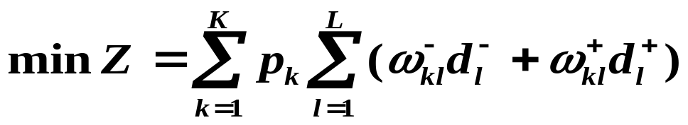
目标函数
目标约束
绝对约束
非负约束
在以上各式中，
ω_{kl}⁺ 、ω_{kl}⁻ 、分别为赋予p_{l}优先因子的第 k 个目标的正、负偏差变量的权系数，
g_{k}为第 k个目标的预期值，
x_{j}为决策变量，
d_{k}⁺ 、d_{k}⁻ 、分别为第 k 个目标的正、负偏差变量，

Slide 24
目标规划数学模型中的有关概念。
(1) 偏差变量
在目标规划模型中，除了决策变量外，还需要引入正、负偏差变量 d ⁺、d ⁻ 。其中，正偏差变量表示决策值超过目标值的部分，负偏差变量表示决策值未达到目标值的部分。
因为决策值不可能既超过目标值同时又未达到目标值，故有 d ⁺×d ⁻ =0成立。
(2) 绝对约束和目标约束
绝对约束，必须严格满足的等式约束和不等式约束，譬如，线性规划问题的所有约束条件都是绝对约束，不能满足这些约束条件的解称为非可行解，所以它们是硬约束。

Slide 25
目标约束，目标规划所特有的，可以将约束方程右端项看作是追求的目标值，在达到此目标值时允许发生正的或负的偏差 ，可加入正负偏差变量，是软约束。
线性规划问题的目标函数，在给定目标值和加入正、负偏差变量后可以转化为目标约束，也可以根据问题的需要将绝对约束转化为目标约束。
(3) 优先因子（优先等级）与权系数
一个规划问题,常常有若干个目标，决策者对各个目标的考虑,往往是有主次的。凡要求第一位达到的目标赋予优先因子 p₁ ，次位的目标赋予优先因子 p₂ ，……，并规定 p_{l} >>p_{l+1} (l=1,2,..) 表示 p_{l} 比 p_{l+1} 有更大的优先权。
即:首先保证p₁ 级目标的实现，这时可以不考虑次级目标；而p₂级目标是在实现p₁ 级目标的基础上考虑的；依此类推。

Slide 26
(3)优先因子（优先等级）与权系数
一个规划问题,常常有若干个目标，决策者对各个目标的考虑,往往是有主次的。凡要求第一位达到的目标赋予优先因子 p₁ ，次位的目标赋予优先因子 p₂ ，……，并规定 p_{l} >>p_{l+1} (l=1,2,..) 表示 p_{l} 比 p_{l+1} 有更大的优先权。
即:首先保证p₁ 级目标的实现，这时可以不考虑次级目标；而p₂级目标是在实现p₁ 级目标的基础上考虑的；依此类推。
若要区别具有相同优先因子 p_{l} 的目标的差别，就可以分别赋予它们不同的权系数ω_{i}* ( i=1,2,…,k )。这些优先因子和权系数都由决策者按照具体情况而定。

Slide 27




(4)目标函数
目标规划的目标函数（准则函数）是按照各目标约束的正、负偏差变量和赋予相应的优先因子而构造的。当每一目标确定后，尽可能缩小与目标值的偏离。因此，目标规划的目标函数只能是：
基本形式有三种：
a) 要求恰好达到目标值，就是正、负偏差变量都要尽可能小,即
b) 要求不超过目标值，即允许达不到目标值，就是正偏差变量要尽可能小，即
c) 要求超过目标值，也就是超过量不限，但负偏差变量要尽可能小，即

Slide 28
例2：在例1中，如果决策者在原材料供应受严格控制的基础上考虑：首先是甲种产品的产量不超过乙种产品的产量；其次是充分利用设备的有限台时，不加班；再次是产值不小于56万元。并分别赋予这三个目标优先因子p₁,p₂,p₃。试建立该问题的目标规划模型。
分析: 题目有三个目标层次，包含三个目标值。
第一目标：p₁d₁⁺ ; 即产品甲的产量不大于乙的产量。
第二目标： p₂(d₂⁺ + d₂⁻);即充分利用设备的有限台时，不加班；
第三目标： p₃d₃⁻ ; 即产值不小于56万元；
Notes:
目标函数可以转换为目标约束

Slide 29



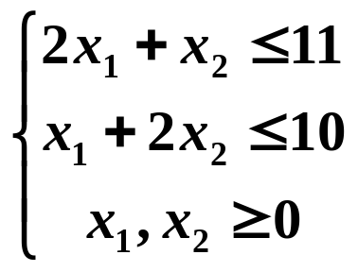
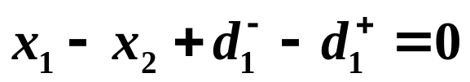
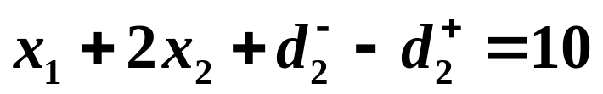
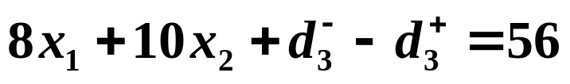
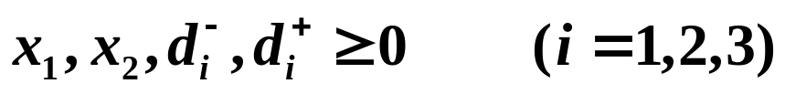
例2：在例1中，如果决策者在原材料供应受严格控制的基础上考虑：首先是甲种产品的产量不超过乙种产品的产量；其次是充分利用设备的有限台时，不加班；再次是产值不小于56万元。并分别赋予这三个目标优先因子p₁,p₂,p₃。试建立该问题的目标规划模型。
解：根据题意，这一决策问题的目标规划模型是
Notes:
目标函数可以转换为目标约束

Slide 30
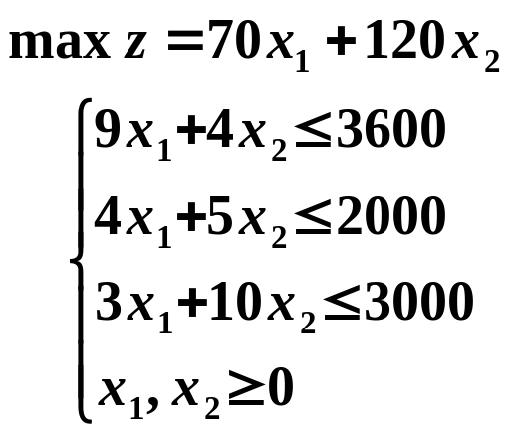
例3、某厂计划在下一个生产周期内生产甲、乙两种产品，已知资料如表所示。(1)试制定生产计划，使获得的利润最大？
解:设生产甲产品: x₁ ，乙产品: x₂ ,
单位 产品
资源 消耗
甲
乙
资源限制
钢材
9
4
3600
(1)
煤炭
4
5
2000
设备台时
3
10
3000
单件利润
70
120

Slide 31
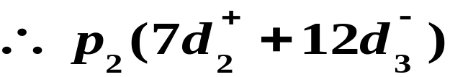
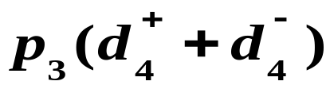
若在例3中提出下列要求：
    1、完成或超额完成利润指标 50000元；
    2、产品甲不超过 200件，产品乙不低于 250件；
    3、现有钢材 3600吨必须用完。
试建立目标规划模型。
分析：题目有三个目标层次，包含四个目标值。
第一目标：p₁d₁⁻
第二目标：有两个要求即甲 d₂⁺ ，乙 d₃⁻ ，但两个具有相同的优先因子，因此需要确定权系数。本题可用单件利润比作为权系数即 70 :120，化简为7:12。
第三目标：

Slide 32
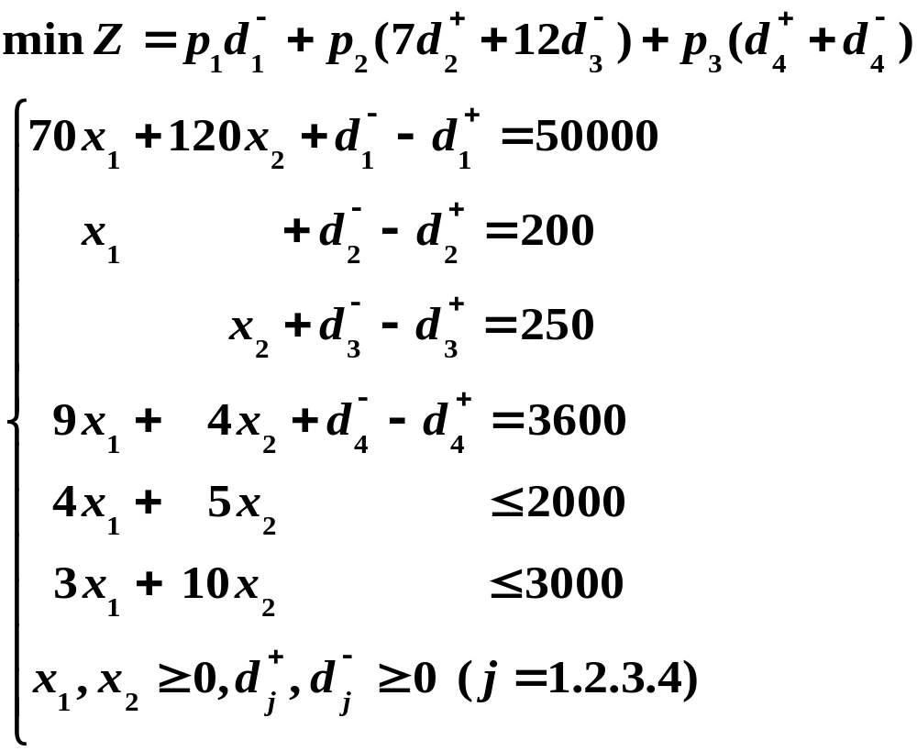
所以目标规划模型为：

Slide 33
多目标规划的Matlab求解
用目标达到法求解多目标规划的计算过程，可以通过调用Matlab软件系统优化工具箱中的fgoalattain函数实现。该函数的使用方法，如下:
X = FGOALATTAIN(FUN,X0,GOAL,WEIGHT)
X=FGOALATTAIN(FUN,X0,GOAL,WEIGHT,A,B,Aeq,
Beq,LB,UB)
[X,FVAL,ATTAINFACTOR,EXITFLAG,OUTPUT]=
FGOALATTAIN(FUN,X0,...)

Slide 34
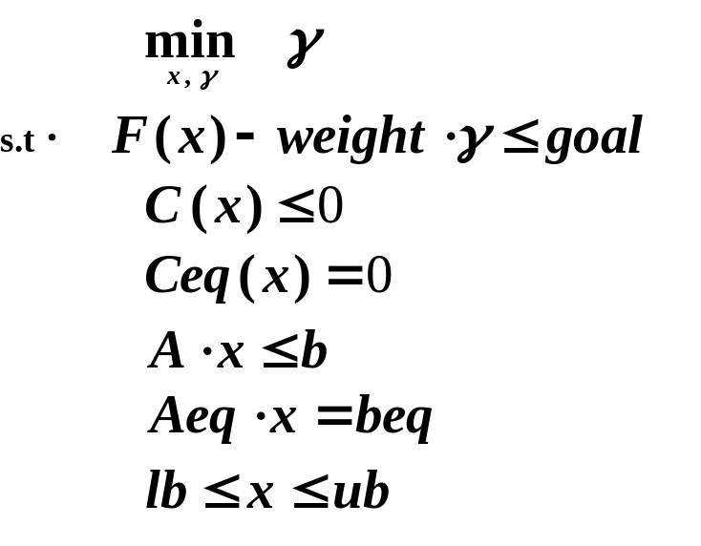
在MATLAB中，多目标问题的标准形式为:
γ 为一个松弛因子标量；
F(x)为多目标规划中的目标函数向量。
其中：x、b、beq、lb、ub是向量；
A、Aeq为矩阵；C(x)、Ceq(x)和F(x)是返回向量的函数；
F(x)、C(x)、Ceq(x)可以是非线性函数；
weight为权值系数向量，用于控制对应的目标函数与用户定义的目标函数值的接近程度；
goal为用户设计的与目标函数相应的目标函数值向量；
Notes:
[x,fval,attainfactor,exitflag]=fgoalattain(fun,x0,goal,...,weight,a,b,aeq,beq,lb,ub).
在输入部分:
fun是目标函数，x0是初始值，goal是目标函数希望达到的值，weight是目标权重。
（1） 当目标权重为正时，指令fgoalattain试图使对象小于目标值。为了使目标函数大于目标值，可使权重设置为负。
（2）一般设置为weight=goal或weight=abs(goal)
a,b给出线性不等式约束;aeq,beq给出线性等式约束；lb，ub为x的上界和下界。如无某类约束，可用[]代替。
在输出部分：
exitflag为输出标记。当exitflag>0,解收敛，所给出的x,fval有效；当exitflag<=0,解没有收敛，所给出的x,fval无效。
x为多目标问题的解，当exitflag>0,x称满意解，fval称目标达到值。
attainfactor是指目标达到情况。当attainfactor>=0,目标达到值fval没有溢出goal;
当attainfactor<0,fval有溢出goal的情况。

Slide 35
例：某工厂因生产需要，欲采购一种原料，市场上这种原材料有两个等级，甲级单价2元/kg,乙级单价1元/kg，现要求总费用不超过200元，购得原料总量不少于100kg,其中甲级原料不少于50kg，问如何确定最好的采购方案。
分析:列出方程
x₁≥50; 2x₁+x₂≤200; x₁+x₂≥100; x₁,x₂≥0
化为标准形
min f₁=2x₁+x₂
min f₂= － x₁ － x₂
min f₃= － x₁
s.t :
2x₁+x₂≤200
－ x₁ － x₂≤ － 100
－ x₁≤ － 50
x₁, x₂≥0

Slide 36
化为标准形
min f₁=2x₁+x₂
min f₂= － x₁ － x₂
min f₃= － x₁
s.t :
2x₁+x₂≤200
－ x₁ － x₂≤ － 100
－ x₁≤ － 50
x₁,x₂≥0
matlab程序
fun='[2*x(1)+x(2),-x(1)-x(2),-x(1)]';
a=[2 1;-1 -1;-1 0];
b=[200 -100 -20]';
goal=[200,-100,-50];
weight=goal;
x0=[55, 55];
lb=[0,0]';
[X,FVAL,ATTAINFACTOR,EXITFLAG,OUTPUT,LAMBDA]=fgoalattain(fun,x0,goal,weight,a,b,[],[],lb,[])

Slide 37
Optimization terminated: Search direction less than 2*options.TolX
and maximum constraint violation is less than options.TolCon.
Active inequalities (to within options.TolCon = 1e-006):
lower upper ineqlin ineqnonlin
2 2
3
x = 50.0000 50.0000
fval = 150.0000 -100.0000 -50.0000
attainfactor = -1.4476e-024
exitflag = 4

Slide 38
四 多目标规划应用实例
一、土地利用问题
二、生产计划问题
三、投资问题

Slide 39
一、土地利用问题
例: 某农场I、II、III等耕地的面积分别为100 hm²、300 hm²和200 hm²，计划种植水稻、大豆和玉米，要求三种作物的最低收获量分别为190000 kg、130000 kg和350000kg。I、II、III等耕地种植三种作物的单产如下表所示。若三种作物的售价分别为水稻1.20元/kg，大豆1.50元/ kg，玉米0.80元/kg。那么，（1）如何制订种植计划，才能使总产量最大和总产值最大？
I等耕地
II等耕地
III等耕地
水稻
11000
9500
9000
大豆
8000
6800
6000
大豆
玉米
14000
12000
10000

Slide 40
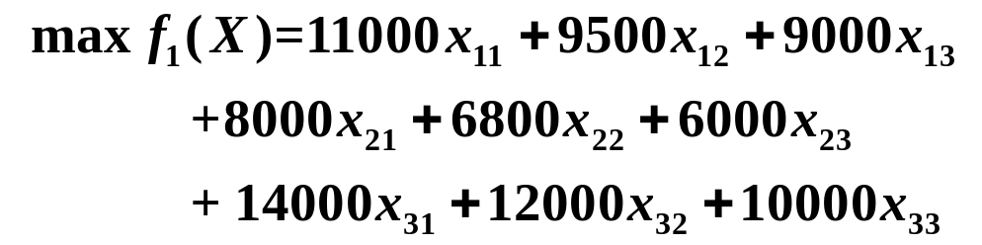
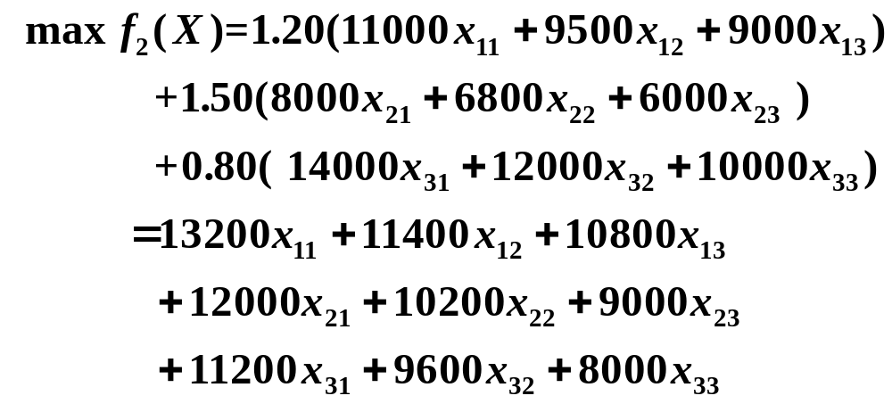
取 x_{ij} 决策变量，它表示在第 j 等级的耕地上种植第i种作物的面积。如果追求总产量最大和总产值最大双重目标，那么，目标函数包括：
①追求总产量最大
②追求总产值最大

Slide 41
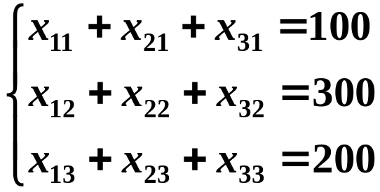
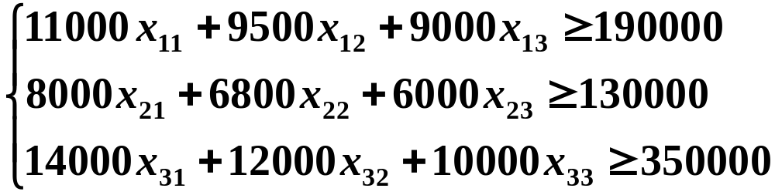

根据题意，约束方程包括：
耕地面积约束
最低收获量约束
非负约束
对上述多目标规划问题，我们可以采用如下方法，求其非劣解。

Slide 42
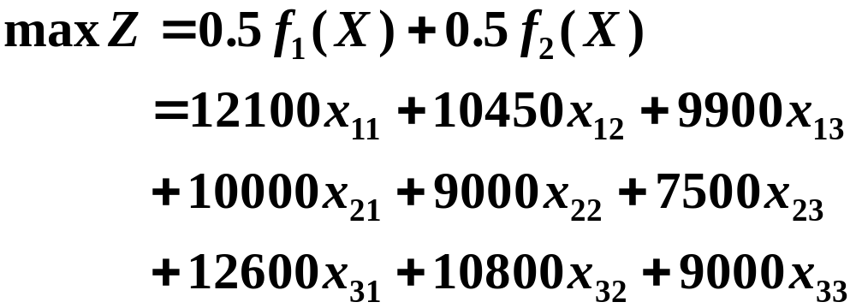
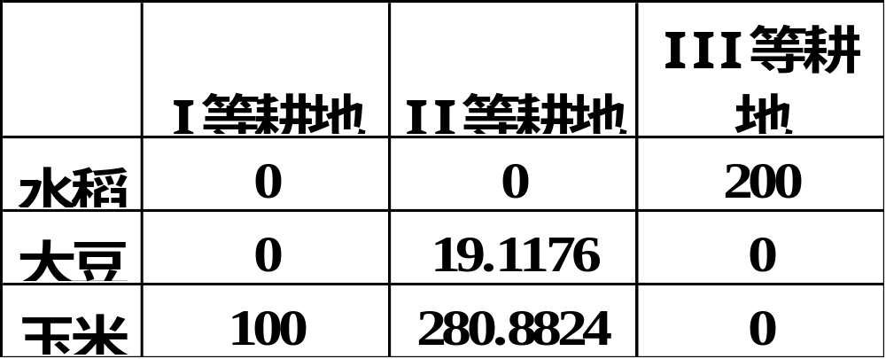
1.用线性加权方法
取α₁=α₂=0.5,重新构造目标函数：
这样，就将多目标规划转化为单目标线性规划。
用单纯形方法对该问题求解，可以得到一个满意解（非劣解）方案，结果见表

Slide 43
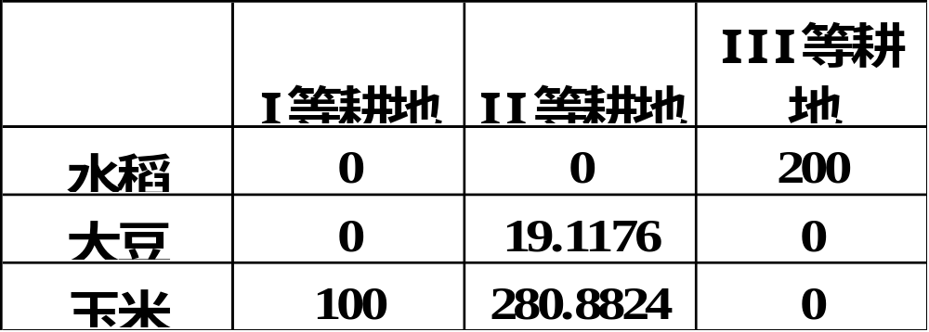
用单纯形方法对该问题求解，可以得到一个满意解（非劣解）方案，结果见表
此方案是：III等耕地全部种植水稻，I等耕地全部种植玉米，II等耕地种植大豆19.1176公顷、种植玉米280.8824公顷。在此方案下，线性加权目标函数的最大取值为6445600。

Slide 44
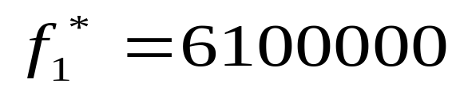
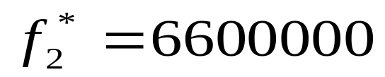
2.目标规划方法
实际上，除了线性加权求和法以外，我们还可以用目标规划方法求解上述多目标规划问题。
如果我们对总产量f₁(X)和总产值f₁(X)，分别提出一个期望目标值
（kg）
（元）
并将两个目标视为相同的优先级。

Slide 45
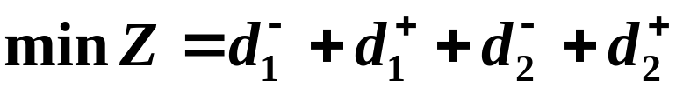


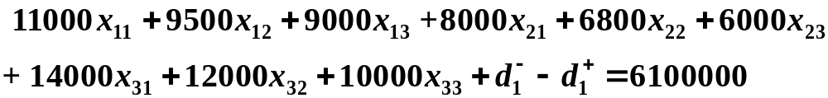
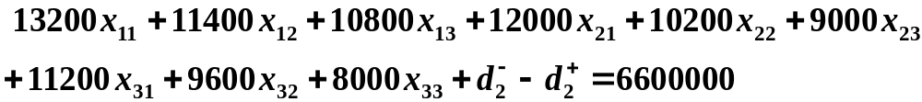
如果d₁⁺、d₁⁻分别表示对应第一个目标期望值的正、负偏差变量，d₂⁺、d₂⁻分别表示对应于第二个目标期望值的正、负偏差变量，而且将每一个目标的正、负偏差变量同等看待（即可将它们的权系数都赋为1），那么，该目标规划问题的目标函数为：
对应的两个目标约束为：
即：

Slide 46

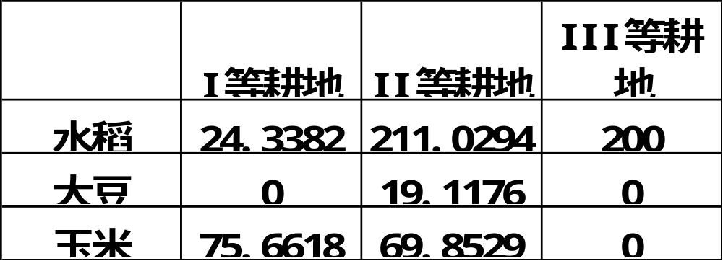

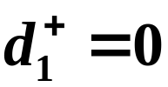

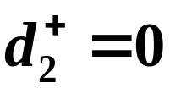
除了目标约束以外，该模型的约束条件，还包括硬约束和非负约束的限制。其中，硬约束包括耕地面积约束式和最低收获量约束式；非负约束，不但包括决策变量的非负约束式，还包括正、负偏差变量的非负约束：
解上述目标规划问题，可以得到一个非劣解方案，详见表:
在此非劣解方案下，两个目标的正、负偏差变量分别为 ， ， ， 。

Slide 47
二、生产计划问题
某企业拟生产A和B两种产品，其生产投资费用分别为2100元/t和4800元/t。A、B两种产品的利润分别为3600元/t和6500元/t。A、B产品每月的最大生产能力分别为5t和8t；市场对这两种产品总量的需求每月不少于9t。试问该企业应该如何安排生产计划，才能既能满足市场需求，又节约投资，而且使生产利润达到最大?
分析:该问题是一个线性多目标规划问题。
如果计划决策变量用 x₁ 和 x₂表示，它们分别代表A、B产品每月的生产量（单位：t）；
f₁(x₁,x₂)表示生产A、B两种产品的总投资费用（单位：元）； f₂(x₁,x₂)表示生产A、B两种产品获得的总利润（单位：元）。那么，该多目标规划问题就是：求x₁ 和 x₂，使：

Slide 48
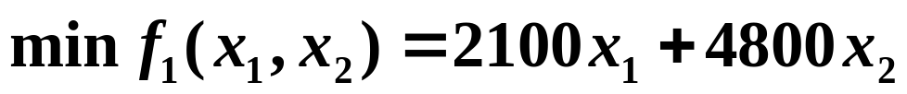

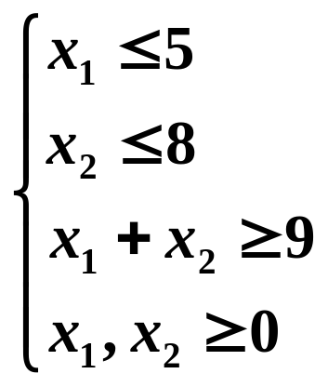
分析:该问题是一个线性多目标规划问题。
如果计划决策变量用 x₁ 和 x₂表示，它们分别代表A、B产品每月的生产量（单位：t）；
f₁(x₁,x₂)表示生产A、B两种产品的总投资费用（单位：元）； f₂(x₁,x₂)表示生产A、B两种产品获得的总利润（单位：元）。那么，该多目标规划问题就是：求x₁ 和 x₂，使：
而且满足：

Slide 49
而且满足：
对于上述多目标规划问题，如果决策者提出的期望目标是：（1）每个月的总投资不超30000元；（2）每个月的总利润达到或超过45000元；（3）两个目标同等重要。那么，借助Matlab软件系统中的优化计算工具进行求解，可以得到一个非劣解方案为：

Slide 50
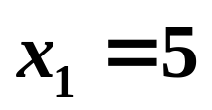
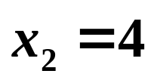
而且满足：
[X,FVAL,ATTAINFACTOR,EXITFLAG,OUTPUT]=
FGOALATTAIN(FUN,X0,...)
X=FGOALATTAIN(FUN,X0,GOAL,WEIGHT,A,B,Aeq,Beq,LB,UB)
按照此方案进行生产，该企业每个月可以获得利润44000元，同时需要投资29700元。

Slide 51
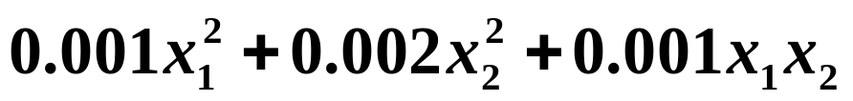
三、投资问题
某企业拟用1000万元投资于A、B两个项目的技术改造。设x₁ 、x₂ 分别表示分配给A、B项目的投资（万元）。据估计，投资项目A、B的年收益分别为投资的60%和70%；但投资风险损失，与总投资和单项投资均有关系：
据市场调查显示， A项目的投资前景好于B项目，因此希望A项目的投资额不小B项目。试问应该如何在A、B两个项目之间分配投资，才能既使年利润最大，又使风险损失为最小？

Slide 52

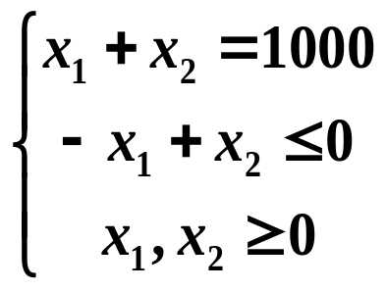
该问题是一个非线性多目标规划问题，将它用数学语言描述出来，就是：求x₁、x₂，使：
而且满足：
对于上述多目标规划问题，如果决策者提出的期望目标是：（1）每一年的总收益不小于600万元；（2）希望投资风险损失不超过800万元；（3）两个目标同等重要。那么，借助Matlab软件中的优化计算工具进行求解，可以得到一个非劣解方案为：

Slide 53
matlab程序
fun='[-0.60*x(1)-0.70*x(2),0.001*x(1)^2+0.002*x(2)^2+0.001*x(1)*x(2)]';
a=[-1,1];
b=[0];
Aeq=[1,1];
beq=[1000];
goal=[600,800];
weight=goal;
x0=[600,600];
lb=[0,0];
[x,fval,attainfactor,exitflag]=fgoalattain(fun,x0,goal,weight,a,b,Aeq,beq,lb,[])
x₁＝646.3139万元，x₂＝304.1477万元
此方案的投资风险损失为799.3082万元，每一年的总收益为600.6918万元。

